Slide 1


TEKÂFÜL SİSTEMİ
(İslami Sigortacılık) (Katılım Sigortacılığı )
Veysel ALADA

Slide 2
SUNUMUN İÇERİĞİ
Sigortacılık
Sigortacılık
Türleri
Dünya’da
ve
Türkiye’de
Gelişimi
Tekafül
Sistemi,
Tarihçesi
ve
Çeşitleri
Sigortaların Karşılaştırılması
Tekafülün
Fıkhi Yönden
Değerlendirilmesi
Sigorta
Hakkında
Farklı Görüşler

Slide 3

SİGORTACILIK

Slide 4

Sigortacılık
Çıkış noktası: Hayatın getirdiği risklere karşı kollektif bir anlayışla mücadele
Basit çalışma prensibi: Zarar ortaya çıkmadan
küçük birikimlerle bir havuz oluşturma Zarara uğrayana
ödeme yapma
Sigortacılık: Kişi veya kurumların sahip oldukları değerleri muhtemel tehlikelere karşı
teminat altına almak için kullandıkları bir güvence sistemidir.
Saf Risk söz konusudur. Yani amaç kazanmak değil, zarara uğramamaktır.
Olasılık (Zarara uğrama olasılığı)

Slide 5

Sigortacılık
Sigorta şirketleri belli hesaplamalar yaparak, bir topluluğun
tüm üyelerinin aynı anda tehlikeye maruz kalmasının
düşük ihtimal olduğu düşüncesi.
Bu sistemin arkasında bir de görünmeyen muameleler olarak
tanımlanan Reasürans (Sigorta Şirketlerinin Sigortası) sistemi
çalışmaktadır.
Reasürans sayede sigorta şirketleri de kendilerini, üzerlerinde
kalan riskleri dağıtarak teminat altına almaktadırlar.
Böylece tüm dünya üzerine yayılmış ve çok uluslu hale gelmiş
bir güvence sistematiği oluşturulmuştur.

Slide 6

Türkiye’de Sigortacılığın Tarihi
1870 yılında İstanbul Beyoğlu’nda yaşanan yangın sonrasında ülkemizde de bugünkü anlamda
sigorta şirketleri kurulmaya başlanmıştır. Bunların çoğu yabancı kökenli idi.
İlk yasal düzenleme 1864 yılında Deniz Ticaret Kanunu çerçevesinde yapılmış,
1914’de ilk sigorta denetimi konusunda yasa çıkarılmıştır.
İlk sigorta şirketi 1893’de kurulan Osmanlı Umum Sigorta Şirketi’dir.
1929 yılında sigortacıların meslek kurulusu olan Sigortacılar Cemiyeti
yani bugünkü adıyla «Türkiye Sigorta ve Reasürans Şirketleri Birliği» kurulmuştur.
2007 yılında 5684 sayılı Sigortacılık Kanunu kabul edilmiş ve Türkiye sigorta sistemi AB müktesebatı
ile uyumlu hale getirilmiştir.

Slide 7
Sigortacılık Türleri

Slide 8
Sigortacılık Türleri ve Kısaca Fıkhi Açıdan Değerlendirmeleri
Sigortacılık Türleri
İslami (Tekafül) Sigortacılık
Sigorta İşlemi: UYGUN
Yatırım İşlemi: Faizsiz / UYGUN
Kooperatif (Mütüal) Sigortacılık
Sigorta İşlemi: UYGUN
Yatırım İşlemi: FAİZLİ / UYGUN DEĞİL
Ticari Sigortacılık
Sigorta İşlemi: GARAR, BELİRSİZLİK
Yatırım İşlemi: FAİZLİ / UYGUN DEĞİL

Slide 9
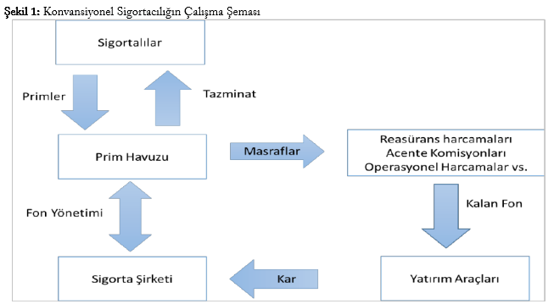
Konvensiyonel (Ticari) Sigortacılık

Slide 10
Mütüal (Kooperatif Sigortacılığı)
Kooperatif kelime anlamı itibariyle “Ortaklarının gereksinimlerini uygun
şartlarda elde etmelerini sağlamak amacıyla kurulan birlik.” olarak tanımlanabilir.
Kooperatif sigortacılığı:
  benzer ve/veya aynı risklere sahip bireylerin bir araya gelerek bir kooperatif çatısı altında,
  eşit miktarda ödeme yaparak oluşturdukları sermaye ile sigortacılık kurallarına uygun şekilde yürütülen,
  tazminat ve masraflar düşüldükten sonra kalan sermayenin de sermayeye katılarak ya da ortaklarına dağıtılarak,
  işlemlerin yürütüldüğü sigortacılık şeklidir.
Poliçe sahipleri düşük maliyetli sigorta sağlama amacıyla kurulurlar. Kar elde etme amacı yoktur.
Sigortalıların toplanan katkılar üzerinde sahiplik hakkı vardır ancak bu işten kar talep eder
başka bir taraf yoktur.

Slide 11
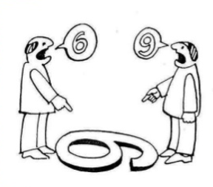
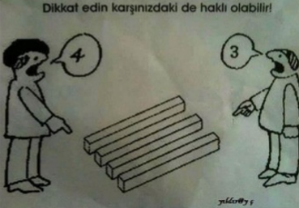
Sigorta Hakkındaki Farklı Görüşler

Slide 12

Sigorta Hakkındaki Farklı Görüşler
1- Sigorta’nın Kesinlikle Caiz Olmadığını Benimseyen Görüş (Kavramsal Reddiyeciler):
Kavramsal Gerekçe: Tevekkülsüzlük
Fıkhî gerekçe: Ğarar (Belirsizlik), Meysir (Kumar) ve Faiz unsuru
Çözüm: Karz-ı Hasen, Zekat, Vakıf vb.

Slide 13
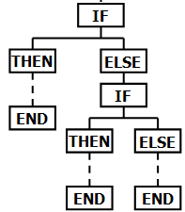
Sigorta Hakkında Farklı Görüşler
2- Sigorta’nın Belirli Şart ve Şekillerde Kabul Edilebileceğini Benimseyen Görüş
İslam Fıkhındaki deliller ve tarihteki uygulamalar. «Âkile Müessesesi»
Günümüzün şartlarında İslam’a uygun profesyonel bir yapılanma zorunluluğu
Toplanan fonların helal yoldan değerlendirilme şartı/imkanı
Tazmin, kâr paylaşımı ve hizmet ücretinin fıkha uygun şekilde olma şartı/imkanı (TEKÂFÜL)

Slide 14

Sigorta Hakkında Farklı Görüşler
3- Sigorta’nın Bugünkü Haliyle Caiz Olduğunu Kabul Eden Yaklaşım
Daha ziyade Fıkıhta derinliği olmayanlarca iddia edilen, modernite merkezli bakış açısı
Genel dayanak: Günümüzün şartlarında bir zorunluluk.

Slide 15

Tekafül Sistemi Tarihçesi ve
Dünyadaki Gelişimi

Slide 16
Tekafül Sistemi Tarihçesi ve Dünyadaki Gelişimi
Akile Sistemi: Diyeti ödemeyi üstlenen kimse veya kimselere akile denirken, Bu amaçla bir araya gelenlere ise «Akile Sistemi» denir. Fidye,Diyet, Erş.
Bu tür sigortaların temelinde mevcut olan düşünce şudur ki, toplumda aynı meslek grupları, aynı felakete maruz kalabilecek kişiler, muhtemel bir tehlikeden korunmada birbirleriyle yardımlaşma üzere anlaşmaktadırlar. Bu nedenle buna, karşılıklı sigorta veya yardımlaşma sigortaları ismi verilmektedir.
Notes:
Hazreti Peygamber zamanında; bir kimse savaşta esir düşse kurtarılması için fidye, yanlışlıkla ve kasta benzer öldürülmelerde diyet, yaralamalarda ise erş adı verilen tazminatların ödenmesi gerekiyordu. Bu tazminatların miktarları çoğu zaman esir ve suçluların ödeme gücünü aştığından âkile sistemi kurulmuştur. Buna göre aynı kabilenin mensupları kabile bütçesi için para yardımı yapacak, buna karşılık ödeme gücünü aşan bir tazminatla karşılaşırsa bütçeden yardım bekleyecekti. İslami ilkelere ters düşmeyen birtakım sosyal sigorta ve yardımlaşma sandıklarının varlığının âkile yardımlaşmasının bir uzantısı mahiyetinde olduğu söylenebilir.

Slide 17
Tekafül Sistemi Tarihçesi ve Dünyadaki Gelişimi
Sigorta esasında, Hz. Peygamber döneminde olmayan ve klasik fıkıh kaynaklarında yer almayan, daha sonra ortaya çıkmış bir akittir. Bu itibarla sigorta, dinin maksatları doğrultusunda ve nassların genel ilkeleri ışığında değerlendirilerek hükmü ortaya konabilir. Hz. Peygamber devrinden beri, ismi sigorta olmasa da, sigortanın özünde bulunan yardımlaşma ve dayanışma amacıyla, değişik cemiyetlerin olması bu tezi savunanları desteklemektedir.
Notes:
Hazreti Peygamber zamanında; bir kimse savaşta esir düşse kurtarılması için fidye, yanlışlıkla ve kasta benzer öldürülmelerde diyet, yaralamalarda ise erş adı verilen tazminatların ödenmesi gerekiyordu. Bu tazminatların miktarları çoğu zaman esir ve suçluların ödeme gücünü aştığından âkile sistemi kurulmuştur. Buna göre aynı kabilenin mensupları kabile bütçesi için para yardımı yapacak, buna karşılık ödeme gücünü aşan bir tazminatla karşılaşırsa bütçeden yardım bekleyecekti. İslami ilkelere ters düşmeyen birtakım sosyal sigorta ve yardımlaşma sandıklarının varlığının âkile yardımlaşmasının bir uzantısı mahiyetinde olduğu söylenebilir.

Slide 18
Tekafül Sistemi Tarihçesi ve Dünyadaki Gelişimi
İlk tekafül uygulamaları, 1979 yılında Sudan’da The İslamic Insurance Co. ve Birleşik Arap Emirlikleri’nde The İslamic Arab Insurance Co. daha sonra uygulanmaya başlanmıştır.
İkinci olarak,1984 yılında Malezya’da uygulanmaya başlanmıştır.
Daha sonra Suudi Arabistan ve Orta Doğu ülkelerinde de yaygınlaşmaya başlamıştır.
Notes:
Hazreti Peygamber zamanında; bir kimse savaşta esir düşse kurtarılması için fidye, yanlışlıkla ve kasta benzer öldürülmelerde diyet, yaralamalarda ise erş adı verilen tazminatların ödenmesi gerekiyordu. Bu tazminatların miktarları çoğu zaman esir ve suçluların ödeme gücünü aştığından âkile sistemi kurulmuştur. Buna göre aynı kabilenin mensupları kabile bütçesi için para yardımı yapacak, buna karşılık ödeme gücünü aşan bir tazminatla karşılaşırsa bütçeden yardım bekleyecekti. İslami ilkelere ters düşmeyen birtakım sosyal sigorta ve yardımlaşma sandıklarının varlığının âkile yardımlaşmasının bir uzantısı mahiyetinde olduğu söylenebilir.

Slide 19
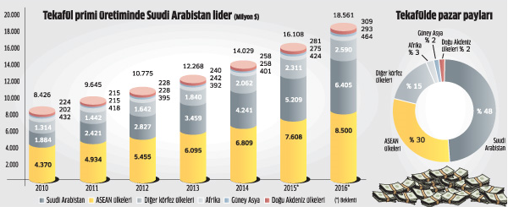
Tekafül Sistemi Tarihçesi ve Dünyadaki Gelişimi
Kaynak: http://www.star.com.tr/ekonomi/turkiye-islami-sigortacilikta-en-hizli-buyuyen-ulke-olacak-haber-1036363/

Slide 20

Tekafül Sistemi ve Modelleri

Slide 21
Tekaful (İslami Sigortacılık , Katılım Sigortacılığı)
“Tekafül” sözlük anlamı itibari ile «dayanışma, karşılıklı işbirliği, müşterek garanti» gibi anlamlara gelmektedir. Arapça kökenli kefalet kelimesinden türemiştir. «Karşılıklı Kefalet» anlamı da mevcuttur.
Sigortacılık terminolojisinde ise «İslami Sigorta» diye tanımlanmaktadır.
Tekafül şirketi, «Karşılıklı» ve «Ticari» Sigortacılığı içeren «hibrid» bir formdur.
İslamî finans bağlamında tekâfül sözleşmesi:
Bireylerin, gelecekte maruz kalmaları muhtemel kayıp ve olumsuzluklara karşı birbirlerinin zararlarını tazmin etmeyi karşılıklı olarak kabul ettikleri bir sözleşmedir.
Ğarar, Meysir ve Ribadan uzak

Slide 22
Tekafül Şirketi Genel Yapısı
Sigortanın Dini Açıdan Sakıncalı Olmasına Sebep Olan:
Ğarar(Belirsizlik) 1
Meysir (Kumar) 2
Riba (Faiz) 3
gibi unsurlar ortadan kaldırılmıştır.
Temel Özellikler
1. «Hissedarlar fonu» ile «poliçe sahipleri fonu» ayrıdır.
2. Primler, katılımcılar (poliçe sahipleri) fonuna «hîbe/bağış (Teberru’)» esasına göre (katkı payı olarak) ödenir.
3. Şirket, tekafül fonunu, katılımcılar adına yöneten bir «vekil» olarak faaliyet gösterir ve fonun faizsiz yöntemlerle kullanılmasını sağlar.
Notes:
Meysir, Gabar. Örneğin, 100.000 TL değerindeki otomobilinizin kasko sigortasını bir geleneksel sigorta
şirketine yaptırmak istediğinizde, bir yıllık zaman dilimi içerisinde otomobilinizin başına 100.000
TL’ye kadar gelebilecek risklere karşılık 5.000 TL’lik bir bedel istenecektir. Geleneksel sigorta
şirketinin otomobil sahibi olan müşterisine söylediği şey aslında “bir yıl içinde otomobilinin başına
bir şey gelirse 100.000 TL’ye kadar risk benim, gelmezse bu 5.000 TL benim. 5.000-TL/100.000-
TL=1/20, 1’e 20, var mısın, yok musun?” şeklindeki bir “bahis oyunu”ndan başka bir şey değildir.

Slide 23

Tekafül Şirketi Genel Yapısı
Gelir Kaynağı Olarak
Vekalet ücreti
Yatırımlardan elde edilen kârın paylaşımı
Prim gelirlerinin, tazmin giderlerinden sonra kalan fazlalığın paylaşımı

Slide 24
Tekafül Sistemi Modelleri
Verilen hizmet açısından ticari sigortadan farkı olmayan Tekâfül sisteminin arka planda çalışan prensipleri diğer uygulamalardan ayırmaktadır.
Tekafül şirketlerinin yapmış olduğu faaliyetler iki ana kısma ayrılmaktadır. Bunlar şirketin yönetimi olan Teknik İşlemler ve toplanan fonun yönetimi olan ‘Mali İşlemler’ dir. Tekafül modelleri de bu yönetime göre ayrı ayrı ele değerlendirilmektedir.
Buna göre aşağıdaki 3 model karşımıza çıkmaktadır.
  Mudarebe Modeli
  Vekalet Modeli
  Karma Model

Slide 25
Mudarabe Modeli
Katılımcılardan katkı (teberru’) toplanıp bunlar tekafül fonuna aktarılır. Bu toplanan fondan masraflar (reasürans harcamaları, operasyonel harcamalar, hasar ödemeleri vb.) düşüldükten sonra kalan miktar İslami usullere uygun yatırım araçlarına yönlendirilir.
Katılımcılar ile tekafül şirketi arasında mudarabe sözleşmesi imzalanır. Yani bir emek sermaye ortaklığı sözleşmesi çerçevesinde bu fonlardan elde edilen kar/zarar şirket ve katılımcılar arasında yapılan anlaşmaya göre oranı önceden belirlenen rakamlara göre dağıtım yapılmaktadır.
Bu modelde t.k bir sözleşme yatırım ve sigortacılık aktivitelerini kapsamaktadır.

Slide 26
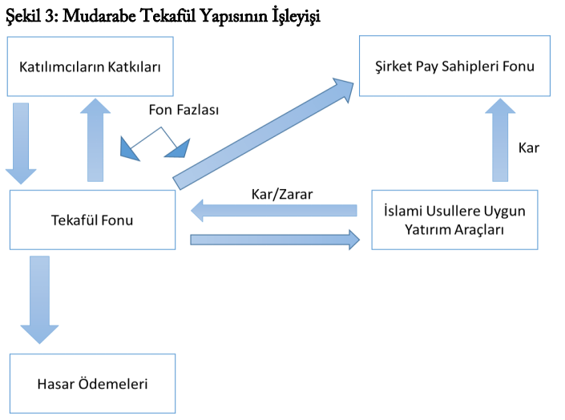
Mudarabe Modeli

Slide 27
Vekalet Modeli
Bu tekafül yapısında ise mudarabe yapısından farklı olarak, tekafül şirketi ile katılımcılar arasında bir vekalet sözleşmesi imzalanır ve tekafül şirketi ücretini bu vekalet ücreti karşılığında almaktadır.
Yatırıma yönlendirilen fonlardan elde edilen kar ya da zarardan ise; bir mudarabe sözleşmesi yapılmadığı için tekafül şirketine herhangi bir yansıması gerçekleşmez.
Vekalet sözleşmesi genellikle sigortacılık aktivitelerinde yaygın bir şekilde kullanılmasına karşın toplanan fonların yatırımı ile ilgili sözleşmelerde nadiren kullanılmaktadır.

Slide 28
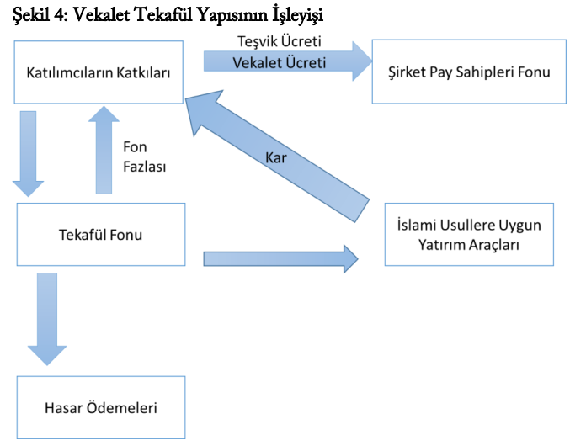
Vekalet Modeli

Slide 29
Karma Modeli
Karma tekafül yapısı diğer iki tekafül yapısının birlikte kullanımıyla oluşan bir tekafül modelidir. Bu modelde hem vekalet sözleşmesi, hem de mudarebe sözleşmesi yapılmaktadır.
Şirket fonların sahiplerinin vekili olarak vekalet ücreti karşılığında fon yönetimi yaparken, aynı zamanda elde edilen kar/zarar karşılığında da yapılan sözleşme gereği payını almaktadır.
Bu model tekafül sektöründe en çok kullanılan model olarak belirtilmektedir. Özellikle Orta Doğu ülkelerinde ağırlıklı olarak kullanılmaktadır.
ÖNEMLİ!!!
Bu yapıda sigortacılık faaliyetleri vekalet sözleşmesiyle yapılırken, yatırımdan elde edilecek olan kar ve zarar ise mudarebe sözleşmesi ile yapılmaktadır.

Slide 30
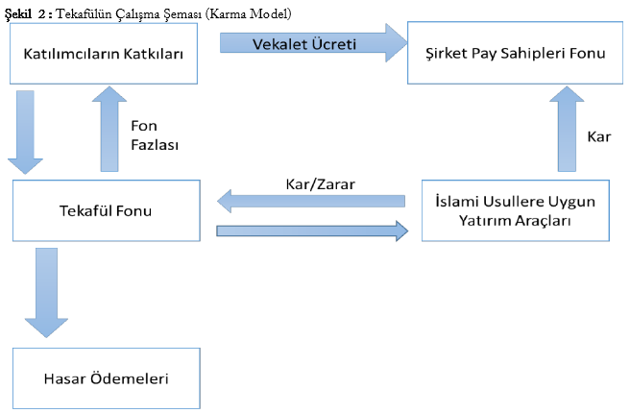
Karma Modeli

Slide 31
Tekaful Sigortası ile Diğer Sigortaların Karşılatırılması

Slide 32
Tekafül ile Mütüal Sigorta Karşılaştırması
 | Sözleşme | Katkı (Teberru’)/ Prim | Şirketin Kuruluş Amacı | Şİrketin Yönetimi | YK Değiştirme | Sermayeye Ulaşım | Yatırım | Fon Yönetimi | Sermaye
TEKAFÜL | Bağış ve Acente ya da Kar / Zarar sözleşmesinin birleşiminden oluşan karma bir yapıya sahiptir. | Sigortalıların toplanan katkılar üzerinde sahiplik hakkı vardır. Bununla birlikte operatör bu işten kar elde etmeyi amaçlar. | Tekafül şirketleri Sudan dışında pay sahiplerinin karını maksimize etmek için kurulurlar. | Yönetim Kurulu operatör şirket sahibi olan pay sahipleri tarafından belirlenir. Halbuki tekafül fonun sahibi katılımcılardır. | Katılımcıların Yönetim Kurulunu değiştirme gibi bir hakları yoktur. | Tekafül operatörü ve İslami finansman yöntemleri aracılığıyla sermayeye ulaşılır. | Varlıkların İslami usullere uygun finansal araçlara yönlendirilmesi gerekir. | Tekafül operatörü tarafından gerçekleştirilir. | Tekafül operatörü şirketin kurulumu için ve tekafül fonu için gerekli sermayeyi sağlar.
MÜTÜAL SİGORTA | Sigortalılar ve Sigorta Havuzu arasında risk paylaşım antlaşması yapılır. | Sigortalıların toplanan katkılar üzerinde sahiplik hakkı vardır ancak bu işten kar talep eden başka bir taraf yoktur. | Poliçe sahipleri düşük maliyetli sigorta sağlama amacıyla kurulurlar. Kar elde etme amacı yoktur. | Yönetim Kurulu üyeleri mütüel şirketin sahipleri olan sigortalılar tarafından seçilirler. | Sigortalıların Yönetim Kurulunu değiştirme gibi bir hakları vardır. | Sermayeye ulaşım mevcut değildir fakat ikincil sermaye benzeri borçlanma mevcuttur. | İhtiyat amaçlı nedenler dışında bir sınırlama mevcut değildir. | Yönetim sigortalılar tarafından belirlenir. | Başlangıç primleri sigortalılar tarafından ödenir.

Slide 33
Tekafül ile Ticari Sigorta Karşılaştırması
 | Sözleşme | Şirket | Underwritting Zararı | Katkı(Teberru’)/Prim | Katkı(Teberru’)/Prim Ödenme Şekli | Katkı(Teberru’)/Prim Sahipliği | Katkı(Teberru’)/Prim Ödemesinin Gecikmesi | Sigorta Rizikosu | Prim Fazlası ve Rezervler | Yatırım | Yasal Düzenleme | Reasürans / Retekafül
TEKAFÜL | Bağış ve Acente ya da Kar-Zarar sözleşmesinin birleşiminden oluşan karma bir yapıya sahiptir. | Pay sahipleri katılımcıların adına bir acente gibi hareket eder ve sigortacı yerine operatör/işletmen olarak adlandırılır. | Katılımcılar tekafül fonunun da sahibi olduğu için underwriting riskini de onlar üstlenmektedir. | Tekafül tamamen gönüllülük esasına dayanmaktadır. Bu nedenle alınan katkılar teberru’(bağış) olarak adlandırılır. | Dönemsel ya da tek seferde gerçekleştirilebilen katkılar tekafül fonuna aktarılır. | Toplanan katkılar katılımcıların ortak sahipliğinin olduğu tekafül fonuna aktarılmakta ve operatör tarafından yönetilmektedir. | Gecikme durumunda tekafül şirketi faiz işletemez. | Katılımcıların rizikosu tekafül havuzuna aktarılır. | Underwriting fazlası üzerinde katılımcıların ortak sahipliği vardır. | Tekafül fonundaki ve pay sahiplerinin fonundaki varlıklar İslami usullere uygun yatırım araçlarına yönlendirilir. | Tekafül için belirlenen yasal düzenlemeler ülkeden ülkeye farklılık göstermebilmektedir. Ayrıca İslami bir Danışma Kurulunun kurulması gerekmektedir. | Retekafül şirketinin yokluğu durumda İslam hukukçuları belli şartlarla tekafül şirketlerinin konvansiyonel reasürans şirketleriyle çalışmasına müsaade etmiştir.
TİCARİ SİGORTA | Sigortalıların poliçeleri alıcısı olduğu bir satın alma sözleşmedir. | Sigortalılar ve şirket arasında birebir bir ilişki mevcuttur. | Pay sahipleri (sigorta şirketi) underwriting riskini üstlenir. | Sigortacıların güvence için ödediği meblağa prim denilmektedir | Sigortalıların ödenmiş olduğu primlerin sahibi sigorta şirketidir. | Ödenen primlerin sahipliği sigorta şirketine aittir. | Primlerin geç ödenmesi durumunda faiz işletilir. | Sigortaların rizikosu sigortacılara kaydırılır. | Sigortacı, rezerv ve prim fazlasının sahibidir. | Yasal düzenlemelerde belirlenen kurallar dışında herhangi bir sınırlama mevcut değildir. | Belirlenen (seküler) yasal düzenlemelere tabidir. | Primler (ve risk) reasürans şirketine devredilir.

Slide 34
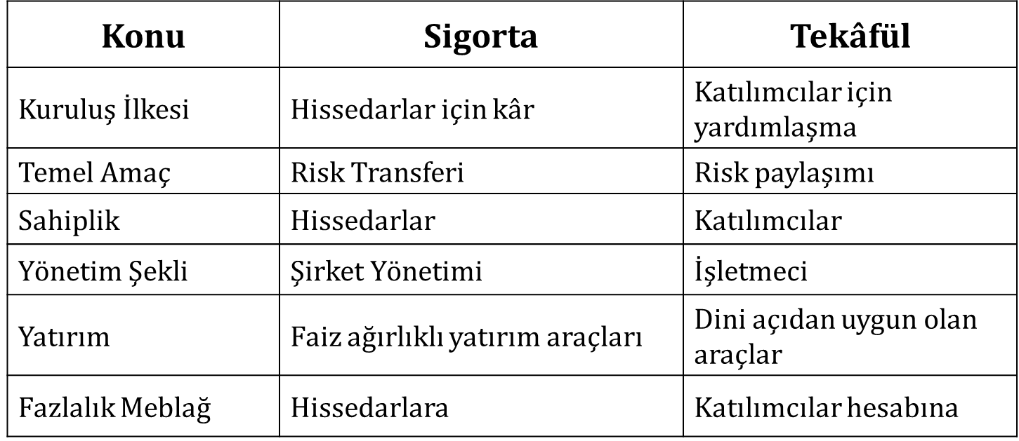
Ticari Sigorta ve Tekâfül Sistemlerinin Karşılaştırma Özet

Slide 35


Tekafülün Genel Fıkhi Değerlendirmesi

Slide 36
Tekafülün Genel Fıkhi Değerlendirmesi
Mecme’u’l-Buhûsi’l-İslâmî (Mısır’da oluşturulan İslami Araştırmalar Meclisi) :
Yardımlaşma cemiyetlerinin yaptığı ve bütün sigortalıların muhtaç oldukları yardım ve hizmetleri karşılamak için katıldıkları sigorta, meşrudur ve ayette belirtilen iyilikte yardımlaşma olarak görülmüştür.
Ticârî sigortaların ribâ ve garar içerdiği gerekçesiyle haramlığına, yardımlaşma ve sosyal sigortalarla, ihtiyaçtan dolayı cevaz verilmiştir.

Slide 37
Tekafülün Genel Fıkhi Değerlendirmesi
İslâm Fıkıh Akademisi
İslâm Konferansı Teşkilatına bağlı "İslâm Fıkıh Akademisinin" Mekke’de 4.4.1397/1977 tarihinde Abdullah b. Humeyd’ın başkanlığında toplanan on kişilik fıkıh heyeti sigorta meselesini incelemiş, Mustafa ez-Zerka dışında ittifakla sigortanın câiz olmadığı kanaatine varılmıştır. Karar sayı: 6.

Slide 38
Tekafülün Genel Fıkhi Değerlendirmesi
AAOIFI’ye göre Tekafül şirketin sahip olması gereken özellikler şunlardır:
Bağış yükümlülüğü üstlenmek.
Sigorta şirketi birbirinden ayrı iki hesaba sahip olmalıdır.
Sigorta hesabı, sigorta fonu varlıkları ile bunların işletilmesinden elde edilen gelirlerde hak sahibidir.
Şirket bütün faaliyet ve yatırımlarında İslâmî ilke ve hükümlere bağlı kalmalıdır. Özellikle dinen haram kılınmış varlıkları ya da haram amaçlar barındıran şeyleri sigortalamamalıdır.
Fetvaları şirket açısından bağlayıcı olacak bir danışma kurulu oluşturulmalıdır. Yine şirket içinde dînî denetleme ve inceleme birimi (murâkabe) bulundurulmalıdır.

Slide 39
Tekafülün Genel Fıkhi Değerlendirmesi
Hayreddin Karaman’ın Görüşü:
  Sigorta şirketleri meblâğları kendilerine mal etmek üzere almakta, buna karşı belli rizikoyu sigorta etmektedirler.
  Aldıkları primleri çoğu kere faizli kredi şeklinde nemalandırmakta; hem bu nemalara, hem de sigortalılara ödediklerinden arta kalan primlere sahip olmaktadırlar.
  Birinden belli bir parayı alıp, zarara uğrarsa bu para ile sınırlı olmayan zararı karşılamak, uğramazsa bu paraya sahip olmak şeklinde bir akit, meçhul unsurlar içerdiği için meşru görülmemiştir.
  Bu şirketlerin primleri kendi hesaplarına işletmeleri ve bundan kazanç sağlamaları meşrû değildir; çünkü bu primlere meşru bir akitle sahip olmamışlardır.
  Primlerden faiz şeklinde nema sağlamak haramdır.
  Şirketlerin, primlerden artan kısma -bu kısım verdikleri hizmetin rayiç bedelini aştığı ve kendilerinin olmadığı için- el koymaları caiz değildir.
  Şu halde Müslümanların primli sigorta şirketleri kurup işletmeleri caiz değildir. İslâmî sigorta kurumlarının bulunmadığı ülkelerde Müslümanlar, mallarını ve sağlıklarını -hayatlarını değil- mevcut sigorta şirketlerine de sigorta ettirebilirler.

Slide 40
TEŞEKKÜRLER
Kuveyt Türk Katılım Bankası A.Ş.
Dış Tic. ve Haz. Operasyon Müdürlüğü
TL ve Menkul Kıymetler Uzmanı
Veysel ALADA

